Slide 1

基於個性化項目頻率和時間注意力的下一個購物籃推薦混合模型
PIFTA4Rec
報告學生：林莉庭
指導教授：陳彥良 教授
報告日期：2024/06/21
Notes:
各位口委好，我是林莉庭，
我的研究題目是:基於個性化項目頻率和時間注意力的下一個購物籃推薦混合模型，
而我的指導教授是陳彥良教授。

Slide 2
0 1
0 2
0 3
0 4
0 5
0 6
Contents
緒論
文獻探討
研究方法
實驗設計
實驗結果
總結
2 / 57
Notes:
今天的報告共有六個部分，分別為緒論、文獻探討
以及本研究的研究方法、實驗設計與結果，最後則是總結。

Slide 3

緒論
Introduction
Notes:
首先是緒論

Slide 4




緒論
文獻探討
研究方法
實驗設計
實驗結果
總結
研究背景
推薦系統 ( Recommendation Systems )
你可能會喜歡…
買 !
賣家
買家
4 / 57
Notes:
在當今科技便捷的時代，電商平台變得越來越普及，而推薦系統也成為了不可或缺的一部分
為什麼呢? 因為推薦系統可以幫助賣家更精確地了解用戶的需求與喜好，從而提高銷售機會
同時則可以協助買家迅速找到感興趣的產品，同時也豐富了他們的購物選項

Slide 5

緒論
文獻探討
研究方法
實驗設計
實驗結果
總結
研究背景
過去方法：基於內容、協同過濾或混合方法
→ 未考慮「時間」與「序列」因素，無法取得用戶與項目之間的複雜關係與動態資訊
基於會話與基於序列方法改善此限制
模型架構多以 RNN 或 Transformer 為基礎設計
主要分為以下幾類任務
Top-N Items Recommendation
Next-Item Recommendation
Within-Basket Recommendation
Next-Basket Recommendation
5 / 57
Notes:
然而，過去的推薦方法並沒有考慮到時間與序列因素，因此無法取得用戶與項目之間的複雜關係與動態資訊
後來，基於會話與基於序列的方式改善了此限制
而這些方法的模型架構，目前大多是以 RNN 或是 Transformer 為基礎來進行設計
並分成以下幾種推薦任務，其中，本研究則屬於第四種：下一個購物籃推薦

Slide 6













緒論
文獻探討
研究方法
實驗設計
實驗結果
總結
下一個購物籃推薦
...
圖 1： 下一個購物籃推薦
6 / 57
Notes:
下一個購物籃推薦就是根據用戶過去的購物籃紀錄，來預測下一個購物籃組合

Slide 7


緒論
文獻探討
研究方法
實驗設計
實驗結果
總結
研究背景
人類購買行為的心理過程極度複雜
但選擇重新消費某項目的行為十分受「該項目最近消費歷史」之影響
基於重複購買行為的個性化項目頻率（Personalized Item Frequency，PIF）逐漸備受重視
...
重複購買
目標用戶
...
協同購買
相似用戶
圖 2：基於目標用戶與相似用戶過去購物籃購買項目的重複購買模式與協同購買模式
7 / 57
Notes:
那另一方面，在經濟學和心理學領域的研究顯示，
儘管人類購買行為的心理過程極度複雜，但當要選擇重新消費某項目時，則十分受到該項目最近消費歷史的影響
那受到此觀點的啟發，個性化項目頻率 PIF 開始受到學者的關注，他為下一個購物籃推薦提供兩個主要的購買模式
第一個是重複購買模式，它用來評估目標用戶過去購物籃中的某個項目，是否會再次出現在他的下一次購物中
而協同購買模式，是用來評估相似用戶過去購物籃中的某個項目，是否會出現在目標用戶的下一次購物中
-
消費者很可能會基於他們最近一次或前幾次與該產品的互動經驗來做出選擇

Slide 8
緒論
文獻探討
研究方法
實驗設計
實驗結果
總結
研究動機
多項研究已證實：用戶的重複購買行為資訊對下一個購物籃推薦任務的提升效益
TIFU-KNN ：基於傳統向量空間模型的方法 ，實現最先進的推薦性能
→ 參數並非學習而成，推薦表現存在進步空間
→ 指出 RNN 在學習此資訊進行推薦時的結果不理想
→ 注意力機制的學習效果為何，尚無研究顯示
8 / 57
Notes:
這樣的重複購買行為資訊，在許多任務上已被證實能提升推薦性能
其中最具代表性的 TIFU-KNN，他是一種比較傳統的方法，但表現卻贏過許多深度學習模型
其中，我們發現，他的參數並不是學習而來的，因此他的推薦表現可能存在著進步空間
另一方面，則是剛剛在前面，我們有提到說目前的推薦方法大多是基於 RNN 與 Transformer 來做模型架構設計
那此方法的作者則有指出 : RNN 模型在學習這樣的資訊來進行推薦時，結果是不理想的
但至於透過注意力機制來學習的效果如何，則還沒有研究顯示

Slide 9

緒論
文獻探討
研究方法
實驗設計
實驗結果
總結
研究目的
提出將傳統向量空間模型與現今深度學習技術結合之新穎模型
於購物籃序列推薦中考慮 PIF 關鍵購買模式與時間偏好影響
將最先進的購物籃推薦模型之推薦性能更進一步提升
9 / 57
Notes:
因此，本研究為下一個購物籃推薦任務提出一個結合 PIF 資訊與時間注意力機制的混合模型
通過結合傳統的向量空間模型與現今深度學習的技術，
來探索能否更有效的使用 PIF 資訊，提供一個更全面和精確的推薦預測

Slide 10
文獻探討
Related Work
Notes:
再來是文獻探討

Slide 11


緒論
文獻探討
研究方法
實驗設計
實驗結果
總結
2.1 傳統方法
01
02
03
基於序列的方法
基於協同過濾的方法
混合方法
Gu et al., 2014
Shi et al., 2014
He et al., 2016
結合個性化馬可夫鏈和購買時間間隔的模型，使用隱馬可夫模型和序列連接預測。
一種基於因子分解機的推薦方法，能夠整合不同領域的用戶互動模式作為輔助資訊。
提出結合基於項目的協同過濾與馬可夫鏈的方法 Fossil，同時考慮長期和短期動態。
購物籃或項目間的複雜關係
用戶長期偏好與過去購買行為
長期序列預測表現
全面捕捉用戶偏好與興趣變遷
動態的長期序列
主要僅關注局部短期關係
缺乏對更長期、全局關係的建模
11 / 57
Notes:
首先，在傳統的推薦算法中，
可以使用基於序列的方法來探索購物籃的順序，
其中最常被使用的是馬可夫鏈 (切)
後來則也出現了許多基於用戶 、項目、內容以及熱門度等等的協同過濾方法 (切)
甚至衍生出許多的混合方法，
但這些方法的推薦性都還有所限制

Slide 12
緒論
文獻探討
研究方法
實驗設計
實驗結果
總結
2.2 基於神經網路的方法
01
02
03
RNN
RNN + CNN
ATTENTION
Yu et al., 2016
Xu et al., 2020
Chen et al., 2021
動態循環籃模型，使用最大/平均池化來編碼購物籃，學習用戶動態表示並捕捉全域順序特徵。
循環卷積神經網路模型，利用 RNN 捕捉複雜依賴關係， CNN 卷積運算提取短期順序模式。
考慮用戶興趣動態屬性，週期性感知編碼器捕捉動態屬性的時間模式，注意力模組學習項目關係。
常面臨長距離依賴的問題
不容易識別局部特徵
項目間的具體相似性或相互關聯
難以捕捉用戶的長短期偏好
用戶和項目間的複雜結構關聯仍沒有被充分挖掘
12 / 57
Notes:
因此近年來，神經網路模型則在推薦任務中成為了主流
其中，一開始出現基於 RNN 的方法 (切)，以及 RNN 結合 CNN 的方法
但他們沒能捕捉用戶的長短期偏好，(切)
因此後續研究則透過注意力機制來緩解此問題
-
因為注意力機制可以輕鬆記住 RNN 中的長程依賴關係，並幫助 CNN 專注於輸入的重要部分
基於注意力的方法: 用戶和項目間的複雜結構關聯仍然還沒有被充分挖掘

Slide 13

緒論
文獻探討
研究方法
實驗設計
實驗結果
總結
2.2 基於神經網路的方法
04
05
總結
GNN
Transformer
Wan et al., 2020
Bai et al., 2020
儘管這些神經網路方法在推薦任務上能獲得不錯表現
並未與傳統向量空間模型進行結合→能客觀評估消費者對商品重複購買行為的程度
結合可能帶來高效推薦結果 ?!
基於 GCNN 的新框架 BasConv，強調高階集體性和異質性，從高階路徑中的節點蒐集語義資訊。
雙序列網路 DSNTSP，獨立學習物品級和集合級表示，捕獲項目和集合的多個時間依賴性。
Pang et al., 2022
Yang et al., 2022
HG-GNN 建立涵蓋所有會話的異質全局圖，並配合兩個圖增強的偏好編碼器全面捕捉用戶偏好。
一種 BERT 模型，離線階段以交易背景預訓練物品表示，線上推薦時微調表示並加入新輸出層。
13 / 57
Notes:
再過來呢，因為用戶和項目之間的互動包含著許多的隱含結構資訊，因此，GNN 技術則引起學者的關注 (切)
另外 Transformer 架構的出現也成為了購物籃推薦領域中的另一個重大進展 (切)
那綜觀這些基於神經網路的方法，雖然它們在某些推薦任務上能獲得不錯的表現，
但事實上，它們還沒有跟傳統的向量空間模型進行結合，
在這種模型中，可以客觀地評估消費者對商品的重複購買行為的程度
而神經網路模型如果能跟這樣的向量模型結合，可能可以帶來更好的推薦結果
-
向量空間模型（Vector Space Model, VSM）是一種在資訊檢索、自然語言處理和文本分析領域常見的表示方法，用於表達文檔（或其他數據）作為向量的集合。
每個文檔被表示為一個向量，每一維代表一個特定的詞或短語的重要性，這通常是通過詞頻（term frequency, TF）和逆文檔頻率（inverse document frequency, IDF）計算來衡量的
向量空間模型:，每一位使用者的購買行為透過一個多維向量代表
GNN 能夠深入解析結構資訊

Slide 14
緒論
文獻探討
研究方法
實驗設計
實驗結果
總結
2.3 重複購買行為
用戶在一定時間範圍內多次購買或互動同一項目或服務的行為
→ 反映用戶偏好和忠誠度
Ren et al., 2019
Wang et al., 2019
Hu et al., 2019
RepeatNet 融合重複探索機制到編碼器-解碼器結構中，使用兩個解碼器分別學習兩種模式下的項目推薦概率，自動學習模式之間的切換概率，從而在正確時機推薦用戶合適項目。
SLRC 模型通過整合霍克斯過程（Hawkes Process）和協同過濾元素，明確處理與項目相關的短期和終身效應的時間動態，使得能在推薦新項目和已消費項目之間達到平衡。
Sets2Sets 模型不僅特別關注同個購物籃內和不同購物籃之間元素的資訊，亦考慮到用戶的個人重複消費模式以及時間衰減權重，給予最近的購物籃更高的權重。
14 / 57
Notes:
而重複購買行為，是指用戶在一定時間範圍內多次購買或互動同一個項目或服務的行為
這種行為反映了用戶的偏好和忠誠度，因此在許多購物籃推薦任務上被證明能有效提升推薦性能
-
重複購買行為:喬治在某超市購買了五次，其中三次都購買了牛奶。對於喬治，牛奶的 PIF 值為 0.6。
PIF主要用於評估用戶與商品之間的互動頻率；PIF 值越高，表示用戶再次購買該商品的可能性越大

Slide 15

緒論
文獻探討
研究方法
實驗設計
實驗結果
總結
2.3 RNN 學習項目頻率的困難
開創性研究: TIFUKNN ( Hu et al., 2020 )
嘗試數多種不同的優化器（如: SGD 和 RMSprop）
增加訓練數據的大小
移除嵌入層直接將 One-Hot 向量作為 RNN 單元的輸入
→ 陷入局部最優，訓練損失無法收斂到最優誤差
→ 難以學習到一個精確的模型
15 / 57
Notes:
那在緒論時我們有提到，先前研究 TIFUKNN 有指出 RNN 無法有效學習項目頻率資訊，
其中遇到的困難是，無論他們嘗試哪種優化器
或是增加訓練數據的大小或移除嵌入層等等，
它的訓練結果都會陷入局部最優，因此無法學習到一個精確的模型
-
學者們撇除一些變體模型 LSTM 和 GRU ，對一般的 RNN 進行了實驗
具體方法:
在生成的 2500 個 One-Hot 向量序列的訓練數據集中，每個向量的維度為 100，每個序列長度固定為 10
在每個向量序列中隨機選擇前 8 個向量中的 2 個作為最後兩個向量(確保生成的向量具有重複的項目)
接著使用基於 RNN 的方法，使用一個公共模組來匯總歷史購物籃作為用戶表示
每個購物籃首先輸入到集合嵌入層，轉換為集合嵌入，
之後 RNN 再用於匯總不同時間步的所有集合嵌入，生成最終的用戶表示作為一個匯總向量
這個模組應用於訓練數據集以學習向量加法
而訓練結果顯示 RNN 的訓練損失收斂到 4，遠離了最優誤差 0

Slide 16


緒論
文獻探討
研究方法
實驗設計
實驗結果
總結
2.4 總結
傳統方法
忽略用戶長期偏好、忽略購物籃或項目之間的複雜關係
神經網路方法
對更長期、全局關係的建模不足，並未與傳統向量模型結合
個性化項目頻率
被證實在 NBR 任務上能提升推薦性能，而 RNN 無法進行有效學習
PIFTA4Rec : 結合傳統向量模型與現有類神經網路
通過結合不同的模型和策略，來更精確地捕捉與使用個性化項目頻率資訊
16 / 57
Notes:
因此，本研究試圖在改善過去推薦方法的不足的同時，
延續個性化項目頻率的優勢，並吸取 RNN 技術的訓練經驗來去嘗試另一個熱門技術注意力機制，
來提供一個更全面的購物籃推薦系統

Slide 17
研究方法
Methodology

Slide 18


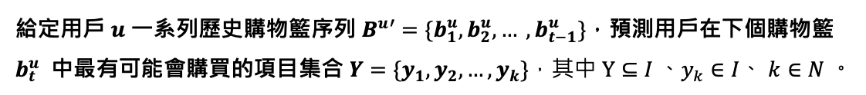
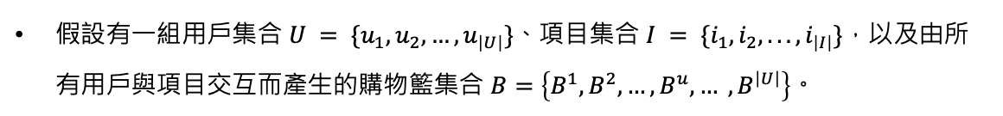
緒論
文獻探討
研究方法
實驗設計
實驗結果
總結
3.1 問題定義
假設有一組用戶集合 $U = \{u_{1},u_{2},…,u_{\left|U\right|}\}$、項目集合 $I = \{i_{1}, i_{2}, . . . , i_{\left|I\right|}\}$，以及由所有用戶與項目交互而產生的購物籃集合 $B=\left\{B^{1}, B^{2},…,B^{u},… ,B^{\left|U\right|}\right\}$。
$u∈U$ 、$i∈I$ 、 $\left|U\right|$ 和 $\left|I\right|$ 分別表示用戶和項目的數量。
每個用戶 $u$ 的購買歷史是由按時間排序的購物籃序列 $B^{u}=\{b_{1}^{u}, b_{2}^{u}, …,b_{t}^{u}\}$ 為表示。
$b_{t}^{u}⊆I$ 是用戶 $u$ 購買的第 $t$ 個購物籃。
任務目標
給定用戶 $u$ 一系列歷史購物籃序列 $B^{u}′=\{b_{1}^{u}, b_{2}^{u},… ,b_{t−1}^{u}\}$，預測用戶在下個購物籃 $b_{t}^{u}$ 中最有可能會購買的項目集合 $Y=\{y_{1}, y_{2}, …,y_{k}\}$，其中 $Y⊆I 、y_{k}∈I$、 $k∈N$。
18 / 57
Notes:
首先，我們將問題定義為：
假設有一組用戶集合 𝑈 、項目集合 𝐼 ，以及由所有用戶與項目交互而產生的購物籃集合 𝐵
而每個用戶 $u$ 的購買歷史是按時間排序的購物籃序列 $B^{u}$ 作為表示，其中的每個購物籃 $b_{t}^{u}$ 則是一次交易的項目集合
則我們的目標任務是：當給定用戶 $u$ 的一系的歷史購物籃序列時，預測他在下個購物籃中可能會購買的項目集合 Y

Slide 19
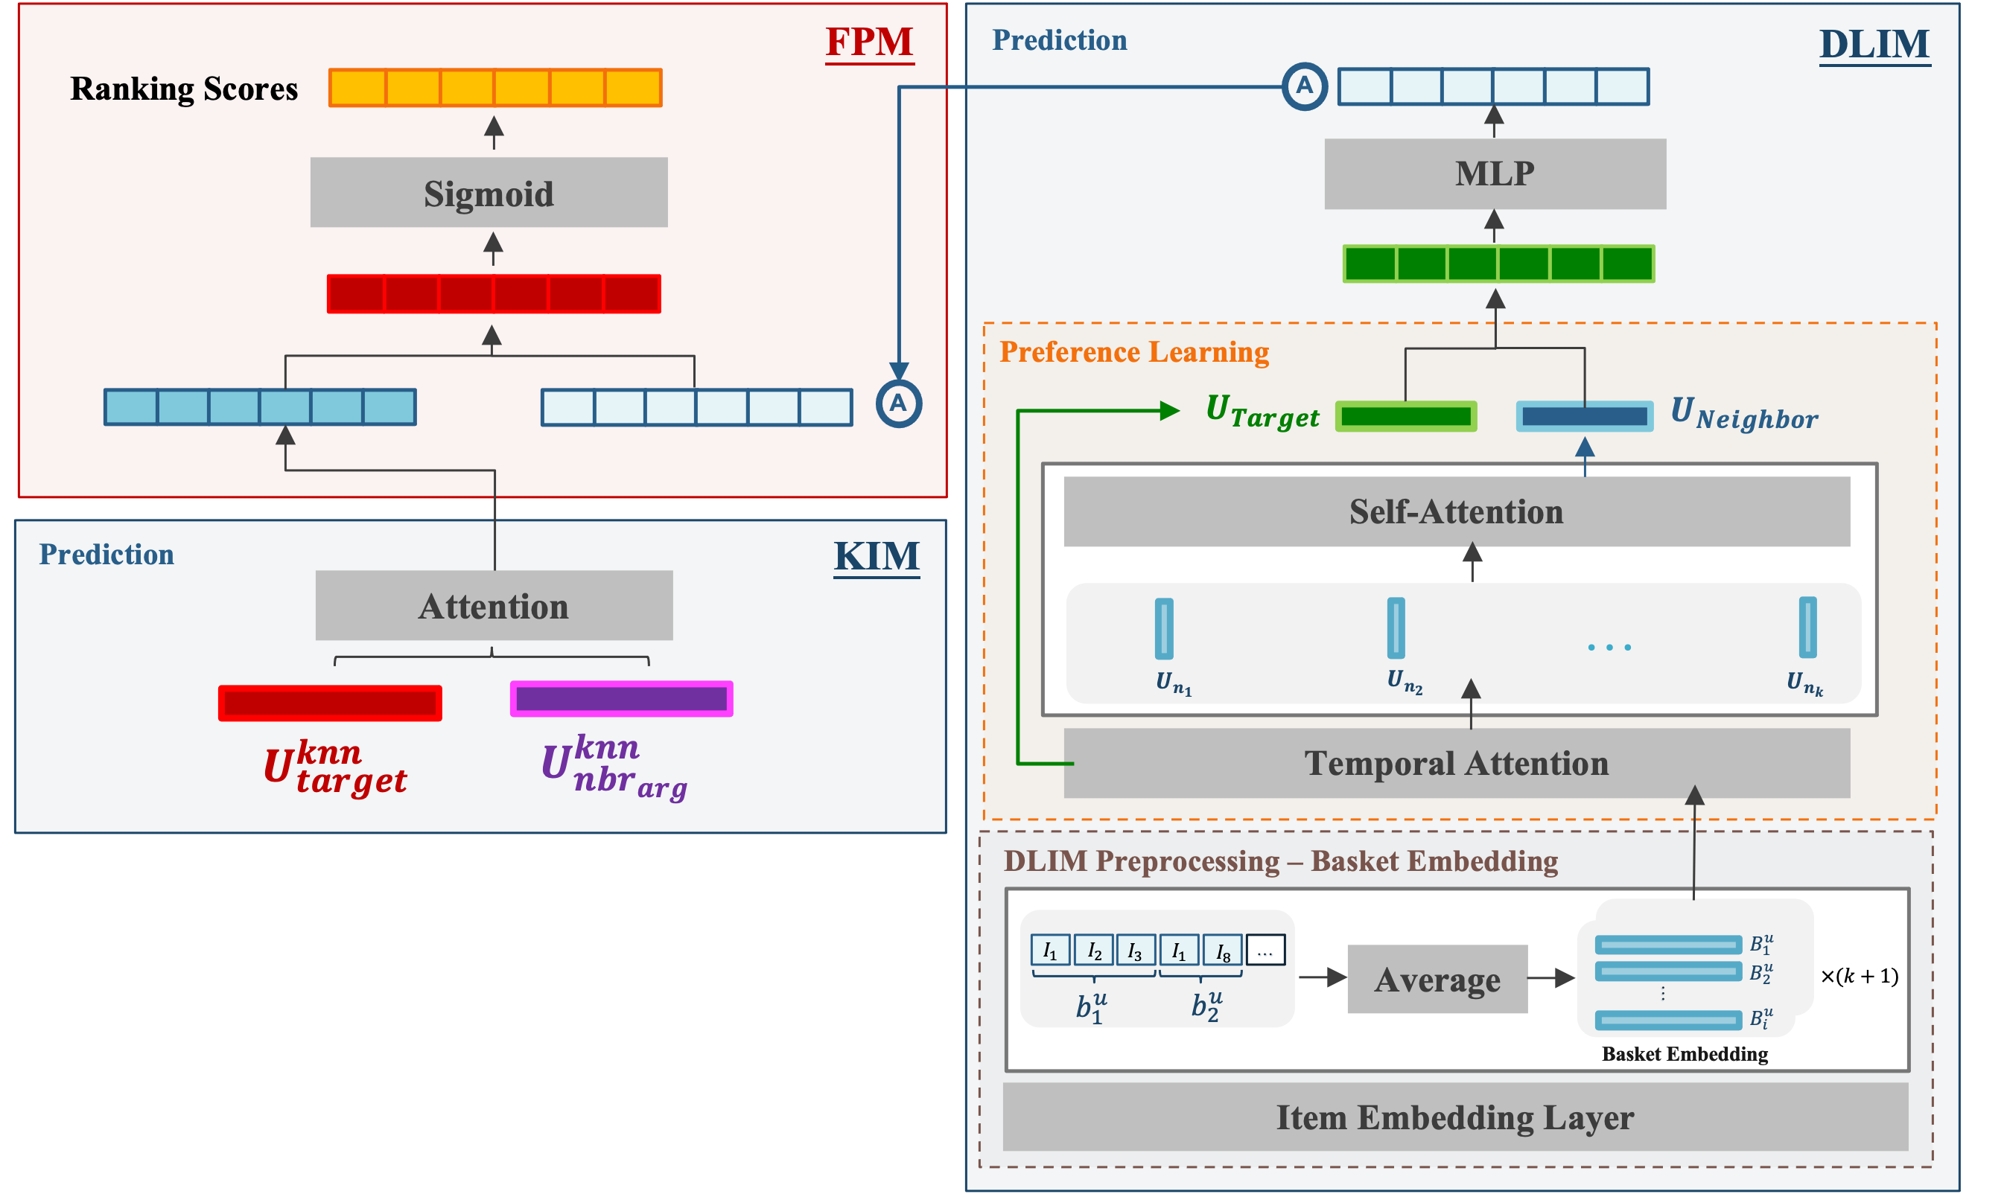



緒論
文獻探討
研究方法
實驗設計
實驗結果
總結
3.2 模型架構
圖 3： PIFTA4Rec 模型框架
19 / 57
Notes:
而本研究所提出的模型架構主要分成三部分，
分別是左右兩個藍色框框的子模型 KIM 與 DLIM，
KIM 是基於用戶個性化項目頻率資訊的網路模型，而 DLIM 則是基於用戶原始購買序列的網路模型
最後第三部分則是左上紅色框框 FPM，他用來結合兩個子模型的輸出，以生成最終的推薦預測

Slide 20
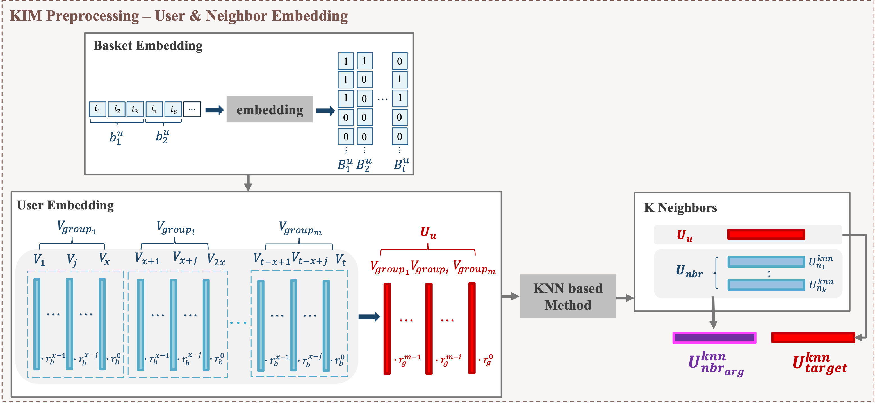
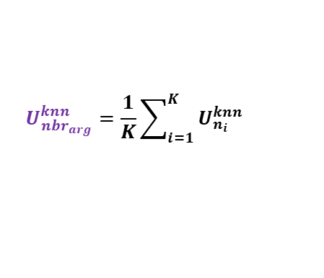
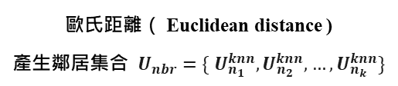
緒論
文獻探討
研究方法
實驗設計
實驗結果
總結
3.3 前處理 – KIM
歐氏距離（ Euclidean distance )
產生鄰居集合 ${ U}_{nbr} =\{ U_{n_{1}}^{knn},U_{n_{2}}^{knn},…,U_{n_{k}}^{knn}\}$
$$U_{{nbr}_{arg}}^{knn}=\frac{1}{K}\sum_{i=1}^{K}{U_{n_{i}}^{knn}}$$
圖 4： KIM 資料前處理階段
20 / 57
Notes:
首先先說明兩個子模型的前處理，在 KIM 的部分
我們是遵循先前研究 TIFUKNN 的編碼方法，來獲得每個用戶向量以及他最接近的 K 個鄰居的平均嵌入向量
怎麼做呢，首先，(切)
我們以資料集項目的總數量來作為購物籃嵌入向量的維度，當某項目存在於某個購物籃中，其對應位置為 1，若不存在，則為 0 (切)
接著對於每一個用戶 u，我們將他所有的購物籃向量進行分組
而在每個組內會有一個時間衰減比率來跟每個購物籃做加權平均計算，生成許多個組向量 (切)
接著在各組之間會再有另一個各組的時間衰減比率，進行第二次的加權平均計算，最終獲得每個用戶的向量表示(切)
之後我們則採用傳統 KNN 的方法來對每個目標用戶進行搜尋，找出最相近的 K 個用戶，來作為該目標用戶的「鄰居」，
這邊使用到的是歐氏距離方法來進行距離的測量，最後則對找到的鄰居透過平均法的方式來產生目標用戶的鄰居平均向量
-
將用戶的 $t$ 個購物籃嵌入向量平均分為 $m$ 組，並將組大小表示為 $x = \frac{t}{m}$。
而每個組內的第 $j$個向量（按時間順序）乘以時間衰減權重 $r_{b}^{x−j}$，其中 $r_{b}$ 是組內的時間衰減比率
然後計算每組內加權向量的平均向量，作為對應的組向量 $v_{{group}_{i}}$
如果向量不能均分，則除了第一組大小為 $t−x·(m−1)$外，其餘組大小 $x$則以 $\left\lceil \frac{t}{m}\right\rceil$ 計算
在獲得多組組向量 $v_{{group}_{i}}$後，則將第 $i$ 組向量 $v_{{group}_{i}}$ 乘以時間衰減權重 $r_{g}^{m−i}，$其中 $r_{g}$ 是各組的時間衰減比率
最後，計算加權組向量的平均向量，來作為用戶 $u$ 最終的嵌入向量 $U_{u}$。
Ex. t = 21、m=4、組大小為6
第一組：21-18=3、其餘為 6

Slide 21
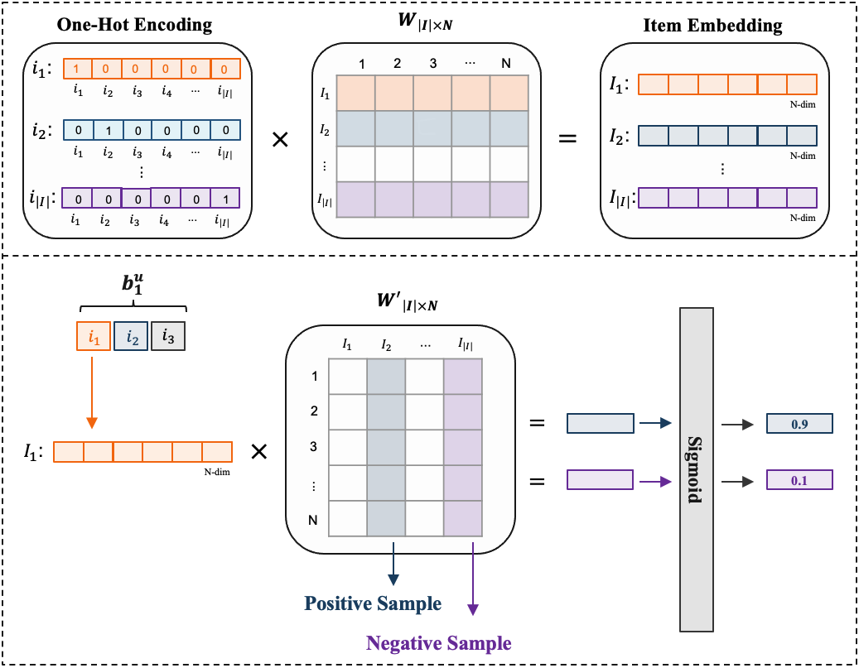
緒論
文獻探討
研究方法
實驗設計
實驗結果
總結
3.3 前處理 – DLIM
使用 Item2vec 對購物籃進行 Skip-gram 負採樣
→ 生成項目嵌入向量
Skip-gram :
以一個目標項目預測同一個購物籃的其他項目
捕捉目標項目與其他項目之間的關聯
獲得學習後的項目嵌入矩陣
負採樣 :
隨機選擇不在同個購物籃中的項目作為負樣本
只更新負項目和正項目的權重
加速模型訓練速度
圖6：Skip-gram in Item2Vec
21 / 57
Notes:
而 DLIM 前處理部分，我們則是使用了 Item2vec 的方法對購物籃進行 Skip-gram的負採樣，來產生所有項目的嵌入向量
Skip-gram 是透過一個目標項目來預測同一個購物籃的其他項目，藉此捕捉目標項目與其他項目之間的關聯，並獲得學習後的項目嵌入矩陣
而負採樣則是會隨機選擇一些不在同個購物籃中的其他項目作為負樣本，並只更新這些負項目和正項目的權重，從而加速了模型的訓練速度
-
具體作法:
當進行 Skip-gram 時，我們會先將購物籃中的每個項目轉換成 One-Hot Encodings
接著會與一個隨機初始化的權重矩陣相乘，來獲得項目的 N 維向量
接著，會再隨機初始化另一個權重矩陣 ${W′}_{N×|I|}$
在這個矩陣中，我們會將目標項目的 N 維向量跟正負樣本的向量進行點積運算
之後經過 sigmoid 函數來輸出預測結果

Slide 22
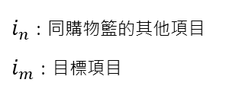
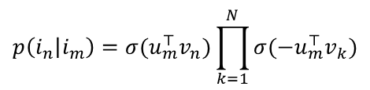
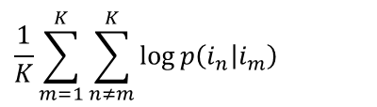
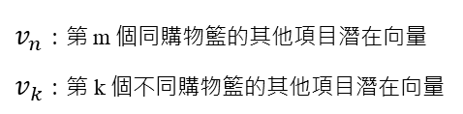
緒論
文獻探討
研究方法
實驗設計
實驗結果
總結
3.3 前處理 – DLIM
目標函數
正樣本 預測結果
負樣本 預測結果
$$\frac{1}{K}\sum_{m=1}^{K}{\sum_{n≠m}^{K}{\log{p\left(i_{n} | i_{m}\right)}}}$$
$$p\left(i_{n} | i_{m}\right)=σ(u_{m}^{⊤}v_{n})\prod_{k=1}^{N}{σ(−u_{m}^{⊤}v_{k})}$$
$i_{n}\text{：}$同購物籃的其他項目
$i_{m}$：目標項目
$v_{n}\text{：}第$ m 個同購物籃的其他項目潛在向量
$v_{k}$：第 k 個不同購物籃的其他項目潛在向量
22 / 57
Notes:
那在這個過程當中，我們會對這個目標函數透過隨機梯度下降法來修正權重矩陣
最後將訓練好的矩陣來作為項目嵌入
-
在 $p\left(i_{n} | i_{m}\right)$ 這裡進行負採樣
$u_{m}$是第 m 個目標項目的最終表示
另外因為每個項目出現的頻率不同，在進行負採樣時，為了克服稀有詞與頻繁詞之間的不平衡，則以一定的機率來丟棄樣本
其中 $f(i)$ 是項目 i 出現的頻率、𝜌 是規定的閾值。當項目出現的頻率越大，其被丟棄的機率也就越大，以此來增加出現次數較少的項目被採樣的機率

Slide 23
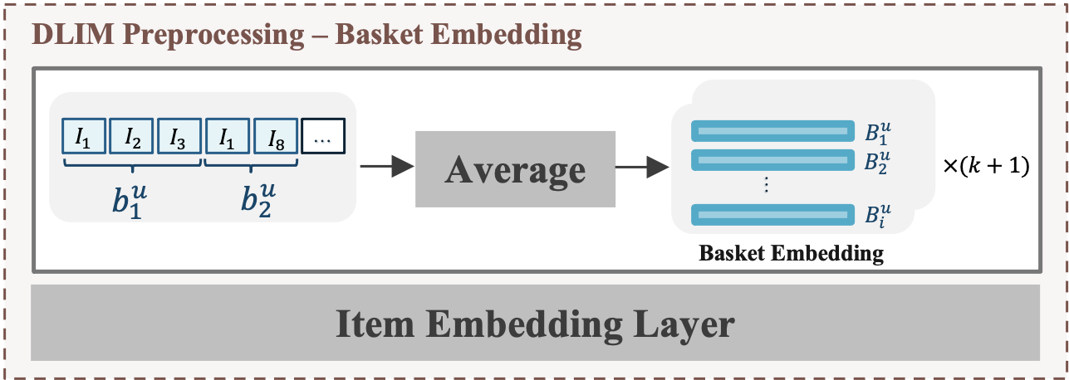

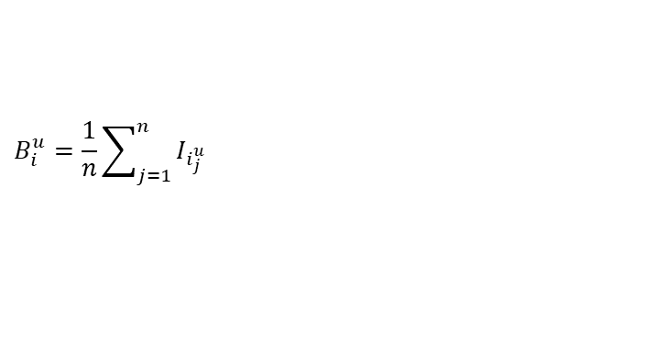
緒論
文獻探討
研究方法
實驗設計
實驗結果
總結
3.3 前處理 – DLIM
該購物籃的項目數量
$$B_{i}^{u}=\frac{1}{n}\sum_{j=1}^{n}{I_{i_{j}^{u}}}$$
購物籃中第 $j$ 個項目的嵌入向量
圖 5： DLIM 資料前處理階段
23 / 57
Notes:
當我們在 Item Embedding Layer 這邊獲得所有項目的嵌入向量後(切)
對於每個目標用戶，我們則延續使用在第一個子模型 KIM 當中，透過 KNN 方法所尋找出來之最相近的 K 個鄰居，
將這 $K+1$位用戶的所有購物籃序列，利用項目嵌入向量取平均，來獲得用戶的購物籃嵌入向量

Slide 24
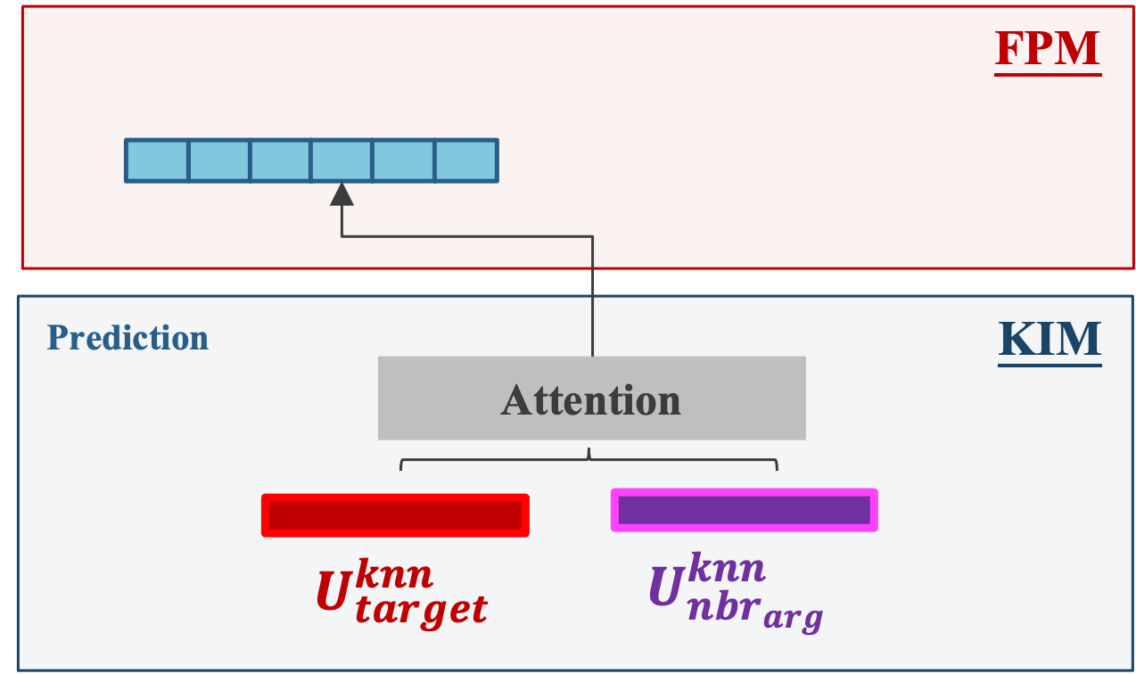
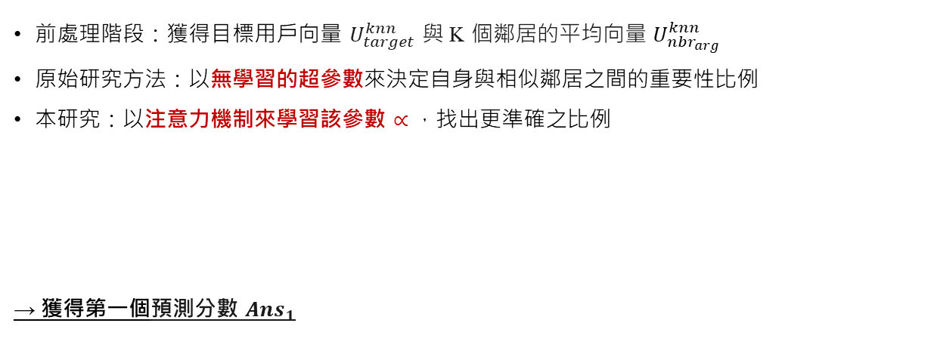
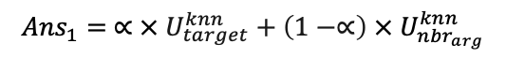
緒論
文獻探討
研究方法
實驗設計
實驗結果
總結
3.4 KIM（KNN-based Information Module）
前處理階段：獲得目標用戶向量 $U_{target}^{knn}$ 與 K 個鄰居的平均向量 $U_{{nbr}_{arg}}^{knn}$
原始研究方法：以無學習的超參數來決定自身與相似鄰居之間的重要性比例
本研究：以注意力機制來學習該參數 $∝$，找出更準確之比例
→ 獲得第一個預測分數 ${Ans}_{1}$
$${Ans}_{1}= ∝ × U_{target}^{knn}+\left(1−∝\right) × U_{{nbr}_{arg}}^{knn}$$
(1)
24 / 57
Notes:
再來，我們進入到兩個子模型的主要內容
首先，KIM 當我們在前處理階段獲得目標用戶向量與他的鄰居平均向量後
在先前研究 TIFUKNN 中，他是自訂義一個沒有經過學習的超參數，來控制用戶與鄰居之間的重要性比例
而本研究，則是改變此作法，我們學習一個參數 Alpha，並透過公式一來進行加權計算，來生成第一個預測分數
-
Tafeng : 0.9
Dunnhumby : 0.7

Slide 25



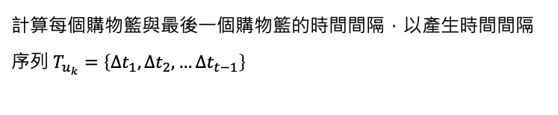
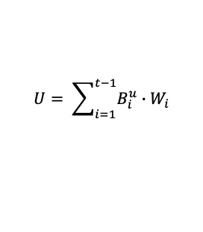
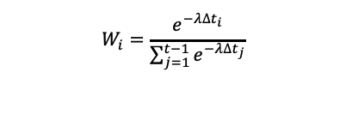
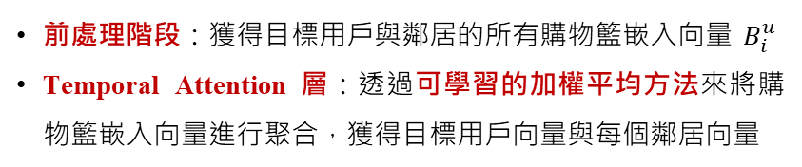
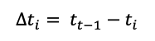
緒論
文獻探討
研究方法
實驗設計
實驗結果
總結
3.4 DLIM（Deep Learning-based Information Module）
前處理階段：獲得目標用戶與鄰居的所有購物籃嵌入向量 $B_{i}^{u}$
Temporal Attention 層：透過可學習的加權平均方法來將購物籃嵌入向量進行聚合，獲得目標用戶向量與每個鄰居向量
計算每個購物籃與最後一個購物籃的時間間隔，以產生時間間隔序列 $T_{u_{k}}=\left\{{∆t}_{1},{∆t}_{2},…{∆t}_{t−1}\right\}$
$$∆t_{i}= t_{t−1}−t_{i}$$
(2)
指數衰減公式計算購物籃的未正規化權重（確保所有購物籃權重和為一）
$$W_{i}=\frac{e^{−λ∆t_{i}}}{\sum_{j=1}^{t−1}{e^{−λ∆t_{j}}}}$$
(3)
將購物籃嵌入向量 $B_{i}^{u}$ 與對應的正規化權重 $W_{i}$ 相乘並加總
$$U= \sum_{i=1}^{t−1}{B_{i}^{u}∙W_{i}}$$
(4)
25 / 57
Notes:
而第二個子模型 DLIM，則是在前處理獲得目標用戶與鄰居的所有購物籃嵌入向量之後
會先進入一個 Temporal Attention 層，來產生目標用戶向量與每個鄰居向量
具體來說，對於每個用戶，我們會計算每個購物籃與最後一個購物籃的時間間隔，(切)
接著會透過一個指數衰減公式來處理這個時間間隔，以獲得每個購物籃的權重，
其中的 Lambda 是可學習的衰減率，他決定了時間間隔對權重的影響程度 (切)
最後再將每個購物籃與其權重相乘並加總

Slide 26
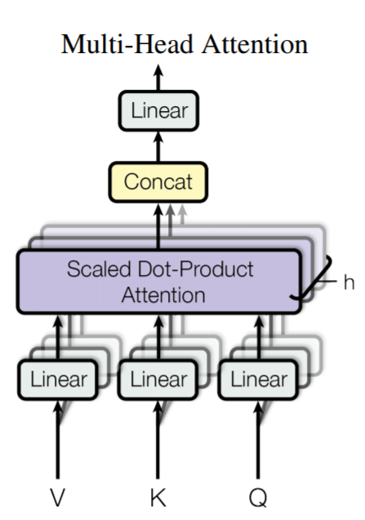
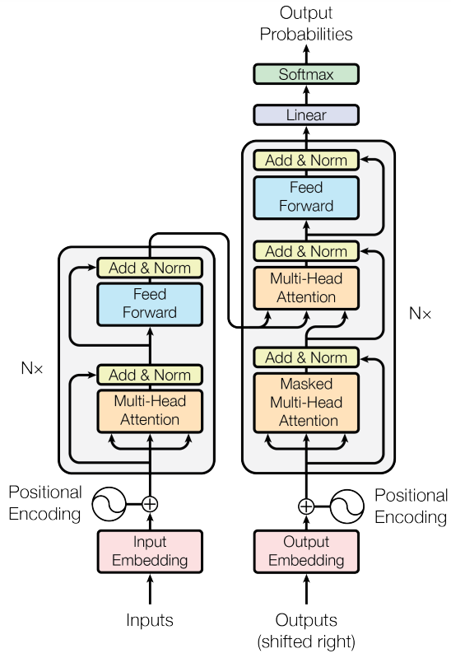
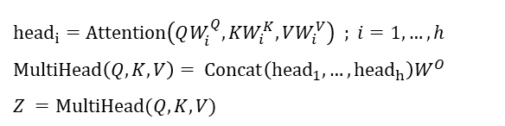
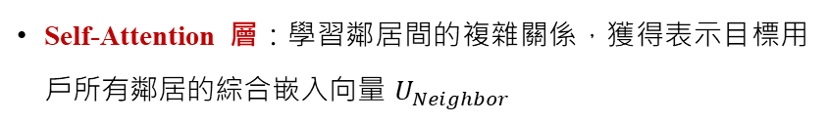
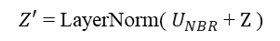
緒論
文獻探討
研究方法
實驗設計
實驗結果
總結
3.4 DLIM（Deep Learning-based Information Module）
Self-Attention 層：學習鄰居間的複雜關係，獲得表示目標用戶所有鄰居的綜合嵌入向量 $U_{Neighbor}$
多頭注意力計算
前饋神經網路
(5)
殘差連接與歸一化
(6)
(7)
(8)
$head_{i}=Attention\left(QW_{i}^{Q},KW_{i}^{K},VW_{i}^{V}\right)$ $; i=1,…,h$
$$MultiHead\left(Q,K,V\right)= Concat\left(head_{1},…,head_{h}\right)W^{O}$$
$Z =MultiHead(Q,K,V)$
(9)
$$Z′\text{ = }\text{LayerNorm}\text{(}{ U}_{NBR} \text{+} Z \text{)}$$
(10)
$W_{i}^{Q}∈ℝ^{d_{model}×d_{k}}$, $W_{i}^{K}∈ℝ^{d_{model}×d_{k}}, W_{i}^{V}∈ℝ^{d_{model}×d_{v}}$, $W^{O}∈ℝ^{{hd}_{v}×d_{model}}$
$$Z_{\text{l}} = \text{LayerNorm}( Z^{′}+\text{Dropout}(\text{ReLU}\text{(}{ Z}^{′}W_{1} \text{+} b_{1} \text{)}W_{2}+b_{2} ))$$
26 / 57
Notes:
當獲得目標用戶向量與每個鄰居向量後，(切)
我們會將所有鄰居向量進行多頭注意力計算，學習鄰居間的複雜關係 (切)
之後經過前饋層，透過 Relu 函式得到局部資訊 (切)
在這兩個子層之後都會進行殘差連接和歸一化，來避免梯度消失
最後我們取向量矩陣中的最後一個鄰居嵌入向量，來作為該目標用戶所有鄰居的綜合嵌入向量
-
在單一的自注意力層中，
我們將所有鄰居的嵌入向量分別與三個可學習的權重矩陣 𝑊𝑄、𝑊K 以及 $W^{V}$ 相乘，從而獲得三個矩陣 QKV
其中${ d}_{k}$ 為 Q 與 K 的維度，Q 代表當前用於尋找其他鄰居關係的鄰居，K 代表所有需要搜索的鄰居（包括自身），V 則代表被賦予權重的鄰居資訊
我們將 Q 與 K 進行點積以計算出當前鄰居對所有鄰居的注意力分數，然後除以$\sqrt{d_{k}}$ 來防止分數過大，接著利用 Softmax 函數獲取注意力權重，並將這些權重與 V 相乘，以得到加權後的輸出向量。
Multi-Head Attention 是使用 h 個平行的自注意力層，並同時進行 h 次的縮放點積注意力計算
輸入矩陣 Q、K、V 會各自分為 h 個矩陣 $W_{i}^{Q}$、$W_{i}^{K}$、$W_{i}^{V}$，即為 h 個 head 的輸入矩陣
接著，這 h 個 head 會經過各自的 self-attention 以輸出 $head_{1},…,head_{h}$，並在執行縮放點積注意力計算後，串聯這 h 組的輸出向量，並將其透過一個權重 $W^{o}$ 進行線性轉換以獲得輸出 Z
其中 W 是權重矩陣， $ⅆ_{model}$ 是模型輸入序列的每個元素或詞嵌入向量維度，$而 ⅆ_{V}$ 是值向量的維度， $ⅆ_{k}$ 是鍵向量和查詢向量的維度， $ⅆ_{V}$ 與 $ⅆ_{k}$ 均被設定為 ${d_{model}}/h$ ，$h$ 為 head 的數量
在經過 Muti-head Attention 後，輸出的 Z 向量會與原始輸入的鄰居嵌入向量 ${ U}_{NBR}$傳至 Add & Norm 層
首先，將原始輸入與從多頭注意力輸出的向量相加以進行殘差連接，目的是為減緩梯度消失的問題。接著則進行 Layer normalization 以提高性能。
獲得的 $Z′$則會繼續傳至 FFN（Feed Forward Network）層將向量投影至高維空間中，並透過 Dropout 與 ReLU 提取重要資訊並投影回原先的空間中
接著，同樣進入 Add & Norm 層，輸出歸一化後的向量矩陣 $Z_{\text{l}}$。其中 $W_{1}$, $b_{1}, W_{2}$ , $b_{2}$為可學習的參數， LayerNorm 為標準歸一化層。

Slide 27
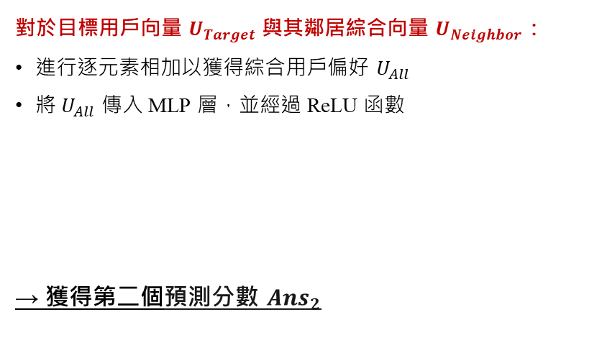
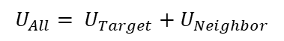
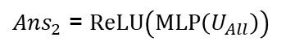
緒論
文獻探討
研究方法
實驗設計
實驗結果
總結
3.4 DLIM（Deep Learning-based Information Module）
對於目標用戶向量 $U_{Target}$ 與其鄰居綜合向量 $U_{Neighbor}$：
進行逐元素相加以獲得綜合用戶偏好 $U_{All}$
將 $U_{All}$ 傳入 MLP 層，並經過 ReLU 函數
→ 獲得第二個預測分數 ${Ans}_{2}$
$$U_{All}= U_{Target}+U_{Neighbor}$$
(18)
${Ans}_{2}$ = $ReLU\left(MLP\left(U_{All}\right)\right)$
(19)
27 / 57
Notes:
最後我們將目標用戶向量與他的鄰居綜合向量進行逐元素相加來獲得綜合用戶偏好
接著我們將它傳入一個 MLP 層經過 ReLU 函數，輸出第二個預測分數向量 ${Ans}_{2}$

Slide 28
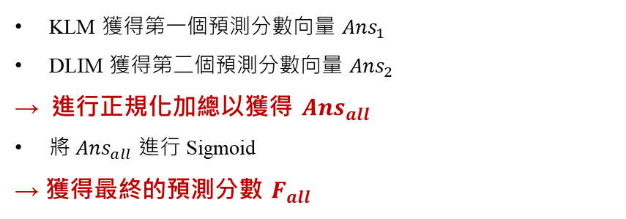
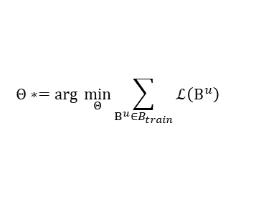
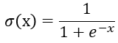
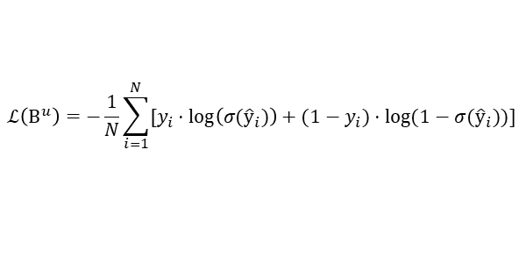
緒論
文獻探討
研究方法
實驗設計
實驗結果
總結
3.4 Final Prediction Module（FPM）
KLM 獲得第一個預測分數向量 ${Ans}_{1}$
DLIM 獲得第二個預測分數向量 ${Ans}_{2}$
→ 進行正規化加總以獲得 ${Ans}_{all}$
$將$ ${Ans}_{all}$ 進行 Sigmoid
→ 獲得最終的預測分數 $F_{all}$
損失函數
帶 Logits 的二元交叉熵損失函數（BCEWithLogitsLoss）
項目總數
$$ℒ\left(B^{u}\right)=−\frac{1}{N}\sum_{i=1}^{N}{{[y}_{i}}⋅\log\left(σ({\hat{y}}_{i})\right)+(1−y_{i})⋅\log{(1−σ({\hat{y}}_{i}))]}$$
$$σ\left(x\right)=\frac{1}{1+e^{−x}}$$
$$Θ∗=\text{arg} \min_{Θ}{\sum_{B^{u}∈B_{train}}{ℒ\left(B^{u}\right)}}$$
預測結果
真實標籤
(20)
激活函數
(21)
(22)
28 / 57
Notes:
最後在 FPM 部分，則是將兩個子模型的輸出進行正規化後加總$，之後$進行 Sigmoid，來獲得最終的排名分數 $F_{all}$ (切)
那這個 Sigmoid 實際上我們是在損失函數這部份來實現
這裡我們使用的是帶 Logits 的二元交叉熵損失函數
我們透過最小化此損失函數，來讓模型對每個項目預測的機率能盡可能接近實際標籤
-
logits : 是模型的輸出，實數，沒有範圍限制。為了將其轉換為概率，需經過 sigmoid 函數
在 BCEWithLogitsLoss 中，將 Sigmoid 函數的計算和交叉熵損失的計算結合在一起，有助於提高數值穩定性，這樣的設計使得在實際應用中更加穩定和高效

Slide 29
實驗設計
Methodology

Slide 30

緒論
文獻探討
研究方法
實驗設計
實驗結果
總結
4.1 資料集
Tafeng
預處理
Kaggle 公共資料集
包含 2000 年 11 月至 2001 年 2 月中國雜貨店的交易資料，總共具有 32266 名用戶、23812 件商品與 817741 筆資料
刪除最不頻繁項目，使剩下項目保留所有交易中 95 %以上購買量
刪除購物籃筆數少於 n 的用戶資料 ( TaFeng n=3，Dunnhumby n=7 )
表 2、資料集預處理後的統計資料
 | 項目 | 用戶 | 交易日期 | 籃子數量 | #平均 籃子數量 | #平均 籃子大小
TaFeng | 12085 | 13972 | 120 | 93901 | 6.72 | 6.26
Dunnhumby | 3003 | 12826 | 84 | 250580 | 19.54 | 7.13
Dunnhumby
商業資料處理分析公司 Dunnhumby 發布
包含一家零售商兩年內 2500 個家庭的所有購物，其中共有 92,399 種不同的產品
本研究採用前三個月的交易進行實驗
30 / 57
Notes:
為了驗證本模型在現實世界的有效性，本研究選擇兩個真實世界資料集來進行實驗
針對這兩個資料集，我們將一個用戶同一天購買的所有項目視為一個購物籃，並進行兩步驟的預處理 (切)
首先，我們會刪除最不頻繁的項目，使剩下的項目保留了所有交易中 95%以上的購買量。
再來則是刪除購物籃筆數少於 n 的用戶資料。其中，TaFeng 資料集的 n 設為 3，Dunnhumby 資料集則為 7 (切)
而表2則為處理過後的統計資料
那之後我們將每個用戶的最後一個購物籃做為要預測的目標，其餘資料則作為用戶的歷史序列資料，
並將資料集以7:1:2的比例隨機分割成訓練集、驗證集與測試集

Slide 31
緒論
文獻探討
研究方法
實驗設計
實驗結果
總結
4.2 基線方法
基於頻率
PersonTopFreq
直接使用 PIF 資訊，將用戶歷史記錄中最常見的 𝑘 項目視為下一個籃子
基於最近鄰居
TIFU-KNN
對用戶項目頻率資訊的時間動態建模，並以基於最近鄰居的方法來使用 PIF 資訊進行推薦
基於神經網路
DREAM
基於 RNN ，考慮不同時間的個人動態興趣與用戶所有籃子隨著時間推移的全局互動
CLEA
基於 RNN ，自動提取與目標項目相關的項目，並透過基於 GRU 的編碼器產生表示
Beacon
基於 LSTM ，考慮項目之間成對相關性的合併資訊
SHAN
基於分層注意力網路，將歷史籃子分為長短期部分並根據相應項目學習長短期偏好
Sets2Sets
基於 Encoder-Decoder 框架，採用注意力機制從用戶過去互動學習表示並考慮重複購買模式
31 / 57
Notes:
而 Baselines 部分，其中包含了一個基於頻率的方法是 Person Top Freq (切)，以及一個基於最近鄰居的方法 TIFU-KNN (切)
最後則是另外五個比較知名的基於神經網路方法
那這些 Baseline 的超參數，我們則使用各自論文的設定，以達到最佳效果

Slide 32


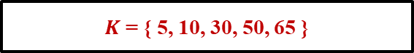
緒論
文獻探討
研究方法
實驗設計
實驗結果
總結
4.3 評估指標
F1-score@K
NDCG@K
Precision 和 Recall 的調和平均數
同時考慮推薦系統的準確性和全面性
歸一化的折損累計增益
考慮到推薦項目的位置和相關性
$K$ = { 5, 10, 30, 50, 65 }
32 / 57
Notes:
為了與 Baseline 比較出差距，本研究採用 、F1-score 與 NDCG 作為評估指標
其中， F1-score： 是 Precision 和 Recall 的調和平均數，它可以同時考慮了推薦系統的準確性和全面性
而 NDCG 則是歸一化的折損累計增益，他考慮到了推薦項目的位置和相關性，像是排在比較前面的項目會分配到較大的權重
(切) 那這邊的 K 值，我們則將它設置為 [5,10,30,50,65] 這些數值來進行實驗。

Slide 33
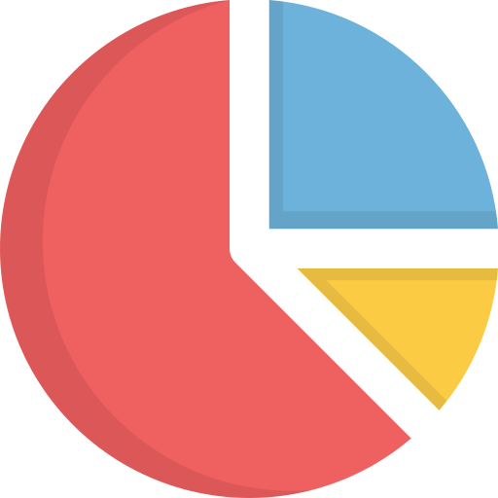
緒論
文獻探討
研究方法
實驗設計
實驗結果
總結
4.4 實驗設置
與 Baselines 比較
PersonTopFreq
TIFU-KNN
DREAM
CLEA
Beacon
SHAN
Sets2Sets
33 / 57
Notes:
那為了驗證模型的有效性，我們一共將實驗分成三個部分
其中的一部分就是跟七個 Baselines 的比較

Slide 34
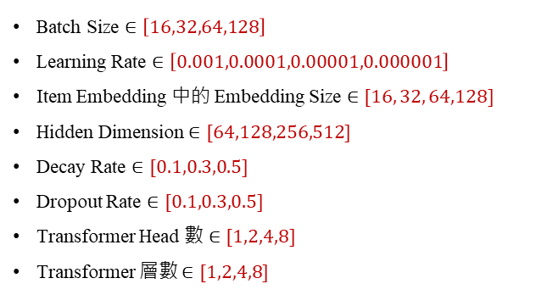
緒論
文獻探討
研究方法
實驗設計
實驗結果
總結
4.4 實驗設置
敏感度分析
Batch Size $∈\left[16,32,64,128\right]$
Learning Rate $∈\left[0.001,0.0001,0.00001,0.000001\right]$
Item Embedding 中的 Embedding Size $∈[16, 32, 64,128]$
Hidden Dimension $∈[64,128,256,512]$
Decay Rate $∈[0.1,0.3,0.5]$
Dropout Rate $∈[0.1,0.3,0.5]$
Transformer Head 數 $∈[1,2,4,8]$
Transformer 層數 $∈[1,2,4,8]$
訓練時使用 Adam 優化器更新參數
34 / 57
Notes:
第二部份則是進行了敏感度分析，觀察8個參數對模型之影響，來確認所設置的參數能否達到最佳性能
那以下就是各個參數的數值範圍，而訓練模型時則使用 Adam 優化器來更新參數

Slide 35
緒論
文獻探討
研究方法
實驗設計
實驗結果
總結
4.4 實驗設置
消融實驗
PIFTA4Rec 移除 DLIM 子模型部分，使模型僅剩餘透過一個可學習參數 𝛼 來控制對目標用戶向量與鄰居平均向量之權重，以此進行推薦
PIFTA4Rec 移除 KIM 子模型部分，使模型剩餘透過 Temporal Attention 與 Self-Attention 來對用戶原始歷史購物籃序列進行訓練，以學習序列關係以及用戶的購買偏好進行推薦
35 / 57
Notes:
最後為了驗證兩個子模型對模型之有效性，我們針對他們進行了消融實驗
我們透過從完整模型中逐一去移除特定的子模型，從而去分析和確定這些子模型對模型整體性能的貢獻

Slide 36
實驗結果
Results

Slide 37
緒論
文獻探討
研究方法
實驗設計
實驗結果
總結
5.1 與 Baselines 進行比較
Table 5 PIFTA4Rec 與其他基線在 TaFeng 資料集上之效能比較
Baseline | F1-score @5 | F1-score @10 | F1-score @30 | F1-score @50 | F1-score @65 | NDCG @5 | NDCG @10 | NDCG @30 | NDCG @50 | NDCG @65
TIFUKNN | 0.0688 | 0.0650 | 0.0497 | 0.0390 | 0.0335 | 0.0905 | 0.1098 | 0.1434 | 0.1553 | 0.1606
P-TopFreq | 0.0595 | 0.0576 | 0.0429 | 0.0323 | 0.0270 | 0.0797 | 0.0947 | 0.1160 | 0.1215 | 0.1235
DREAM | 0.0506 | 0.0410 | 0.0287 | 0.0252 | 0.0233 | 0.0715 | 0.0742 | 0.0779 | 0.0800 | 0.0810
CLEA | 0.0501 | 0.0422 | 0.0289 | 0.0235 | 0.0210 | 0.0813 | 0.0922 | 0.1089 | 0.1175 | 0.1223
Beacon | 0.0553 | 0.0480 | 0.0316 | 0.0259 | 0.0233 | 0.1065 | 0.1117 | 0.1248 | 0.1335 | 0.1383
SHAN | 0.0509 | 0.0387 | 0.0273 | 0.0230 | 0.0216 | 0.0839 | 0.0892 | 0.1028 | 0.1112 | 0.1170
Sets2Sets | 0.0536 | 0.0508 | 0.0391 | 0.0310 | 0.0274 | 0.0740 | 0.0885 | 0.1140 | 0.1232 | 0.1279
PIFTA4Rec | 0.0959 | 0.0862 | 0.0562 | 0.0424 | 0.0364 | 0.1243 | 0.1362 | 0.1613 | 0.1677 | 0.1784
37 / 57
Notes:
首先是實驗一，與 Baseline 的比較，那從結果中，我們有了三個觀察
首先第一個是，在前面七個 Baseline 中，基於頻率的 PersonTopFreq 以及基於最近鄰居的 TIFUKNN 為兩個傳統非深度學習的方法
然而，它們在兩個資料集上皆表現出高度的競爭力，並且擊敗大部分的深度學習方法
像是在 Tafeng 上，TIFUKNN 是表現最佳的 Baseline

Slide 38
緒論
文獻探討
研究方法
實驗設計
實驗結果
總結
5.1 與 Baselines 進行比較
Table 6 PIFTA4Rec 與其他基線在 Dunnhumby 資料集上之效能比較
Baseline | F1-score @5 | F1-score @10 | F1-score @30 | F1-score @50 | F1-score @65 | NDCG @5 | NDCG @10 | NDCG @30 | NDCG @50 | NDCG @65
TIFUKNN | 0.1759 | 0.1829 | 0.1503 | 0.1241 | 0.1087 | 0.2184 | 0.2646 | 0.3341 | 0.3634 | 0.3758
P-TopFreq | 0.1924 | 0.1989 | 0.1550 | 0.1230 | 0.1060 | 0.2385 | 0.2885 | 0.3521 | 0.3766 | 0.3863
DREAM | 0.0842 | 0.0789 | 0.0581 | 0.0474 | 0.0420 | 0.0841 | 0.0893 | 0.0949 | 0.0971 | 0.0982
CLEA | 0.1313 | 0.1168 | 0.0849 | 0.0701 | 0.0619 | 0.1766 | 0.1957 | 0.2276 | 0.2452 | 0.2537
Beacon | 0.0819 | 0.0770 | 0.0588 | 0.0490 | 0.0443 | 0.1516 | 0.1349 | 0.1427 | 0.1548 | 0.1621
SHAN | 0.0822 | 0.0784 | 0.0581 | 0.0492 | 0.0442 | 0.1035 | 0.1198 | 0.1430 | 0.1569 | 0.1641
Sets2Sets | 0.0806 | 0.0878 | 0.0752 | 0.0613 | 0.0554 | 0.0958 | 0.1231 | 0.1648 | 0.1805 | 0.1892
PIFTA4Rec | 0.2191 | 0.2246 | 0.1703 | 0.1343 | 0.1156 | 0.3216 | 0.3105 | 0.3419 | 0.3682 | 0.3800
38 / 57
Notes:
而在 Dunnhumby 資料集中，最佳的 Baseline 則是 PersonTopFreq
從這裡我們可以發現說，傳統方法即使未經過學習，也能在合適的資料集上實現出色表現

Slide 39
緒論
文獻探討
研究方法
實驗設計
實驗結果
總結
5.1 與 Baselines 進行比較
Table 5 PIFTA4Rec 與其他基線在 TaFeng 資料集上之效能比較
Baseline | F1-score @5 | F1-score @10 | F1-score @30 | F1-score @50 | F1-score @65 | NDCG @5 | NDCG @10 | NDCG @30 | NDCG @50 | NDCG @65
TIFUKNN | 0.0688 | 0.0650 | 0.0497 | 0.0390 | 0.0335 | 0.0905 | 0.1098 | 0.1434 | 0.1553 | 0.1606
P-TopFreq | 0.0595 | 0.0576 | 0.0429 | 0.0323 | 0.0270 | 0.0797 | 0.0947 | 0.1160 | 0.1215 | 0.1235
DREAM | 0.0506 | 0.0410 | 0.0287 | 0.0252 | 0.0233 | 0.0715 | 0.0742 | 0.0779 | 0.0800 | 0.0810
CLEA | 0.0501 | 0.0422 | 0.0289 | 0.0235 | 0.0210 | 0.0813 | 0.0922 | 0.1089 | 0.1175 | 0.1223
Beacon | 0.0553 | 0.0480 | 0.0316 | 0.0259 | 0.0233 | 0.1065 | 0.1117 | 0.1248 | 0.1335 | 0.1383
SHAN | 0.0509 | 0.0387 | 0.0273 | 0.0230 | 0.0216 | 0.0839 | 0.0892 | 0.1028 | 0.1112 | 0.1170
Sets2Sets | 0.0536 | 0.0508 | 0.0391 | 0.0310 | 0.0274 | 0.0740 | 0.0885 | 0.1140 | 0.1232 | 0.1279
PIFTA4Rec | 0.0959 | 0.0862 | 0.0562 | 0.0424 | 0.0364 | 0.1243 | 0.1362 | 0.1613 | 0.1677 | 0.1784
39 / 57
Notes:
再來觀察二是，在五個深度學習的 Baseline 中，
我們發現到他們彼此間的表現在不同資料集上具有一定的差異性，並沒有哪一個方法在兩個資料集上的表現都展現出明顯優勢
像是在 TaFeng 資料集中，基於 RNN 的 Beacon 雖然在 NDCG 指標上都取得了最佳表現，
但當推薦數量逐漸變多時，在 F1 分數上，基於 Encoder-Decoder 框架的 Sets2Sets 表現則是超越了 Beacon

Slide 40
緒論
文獻探討
研究方法
實驗設計
實驗結果
總結
5.1 與 Baselines 進行比較
Table 6 PIFTA4Rec 與其他基線在 Dunnhumby 資料集上之效能比較
Baseline | F1-score @5 | F1-score @10 | F1-score @30 | F1-score @50 | F1-score @65 | NDCG @5 | NDCG @10 | NDCG @30 | NDCG @50 | NDCG @65
TIFUKNN | 0.1759 | 0.1829 | 0.1503 | 0.1241 | 0.1087 | 0.2184 | 0.2646 | 0.3341 | 0.3634 | 0.3758
P-TopFreq | 0.1924 | 0.1989 | 0.1550 | 0.1230 | 0.1060 | 0.2385 | 0.2885 | 0.3521 | 0.3766 | 0.3863
DREAM | 0.0842 | 0.0789 | 0.0581 | 0.0474 | 0.0420 | 0.0841 | 0.0893 | 0.0949 | 0.0971 | 0.0982
CLEA | 0.1313 | 0.1168 | 0.0849 | 0.0701 | 0.0619 | 0.1766 | 0.1957 | 0.2276 | 0.2452 | 0.2537
Beacon | 0.0819 | 0.0770 | 0.0588 | 0.0490 | 0.0443 | 0.1516 | 0.1349 | 0.1427 | 0.1548 | 0.1621
SHAN | 0.0822 | 0.0784 | 0.0581 | 0.0492 | 0.0442 | 0.1035 | 0.1198 | 0.1430 | 0.1569 | 0.1641
Sets2Sets | 0.0806 | 0.0878 | 0.0752 | 0.0613 | 0.0554 | 0.0958 | 0.1231 | 0.1648 | 0.1805 | 0.1892
PIFTA4Rec | 0.2191 | 0.2246 | 0.1703 | 0.1343 | 0.1156 | 0.3216 | 0.3105 | 0.3419 | 0.3682 | 0.3800
40 / 57
Notes:
另一方面，在 Dunnhumby 資料集中，則由 CLEA 在所有 K 值上獲得最佳表現，其次則為 Sets2Sets
那基於此現象，我們考慮到 Dunnhumby 資料集的購物籃數量較多，這可能表明了 CLEA 更適用於在籃子數量多的資料集上
而 Sets2Sets 在兩個資料集中都獲得不錯的表現，展現其穩健性
而 DREAM 與 SHAN 兩個方法在兩個資料集中皆表現不佳，缺乏泛化能力

Slide 41
緒論
文獻探討
研究方法
實驗設計
實驗結果
總結
5.1 與 Baselines 進行比較
Table 5 PIFTA4Rec 與其他基線在 TaFeng 資料集上之效能比較
Baseline | F1-score @5 | F1-score @10 | F1-score @30 | F1-score @50 | F1-score @65 | NDCG @5 | NDCG @10 | NDCG @30 | NDCG @50 | NDCG @65
TIFUKNN | 0.0688 | 0.0650 | 0.0497 | 0.0390 | 0.0335 | 0.0905 | 0.1098 | 0.1434 | 0.1553 | 0.1606
P-TopFreq | 0.0595 | 0.0576 | 0.0429 | 0.0323 | 0.0270 | 0.0797 | 0.0947 | 0.1160 | 0.1215 | 0.1235
DREAM | 0.0506 | 0.0410 | 0.0287 | 0.0252 | 0.0233 | 0.0715 | 0.0742 | 0.0779 | 0.0800 | 0.0810
CLEA | 0.0501 | 0.0422 | 0.0289 | 0.0235 | 0.0210 | 0.0813 | 0.0922 | 0.1089 | 0.1175 | 0.1223
Beacon | 0.0553 | 0.0480 | 0.0316 | 0.0259 | 0.0233 | 0.1065 | 0.1117 | 0.1248 | 0.1335 | 0.1383
SHAN | 0.0509 | 0.0387 | 0.0273 | 0.0230 | 0.0216 | 0.0839 | 0.0892 | 0.1028 | 0.1112 | 0.1170
Sets2Sets | 0.0536 | 0.0508 | 0.0391 | 0.0310 | 0.0274 | 0.0740 | 0.0885 | 0.1140 | 0.1232 | 0.1279
PIFTA4Rec | 0.0959 | 0.0862 | 0.0562 | 0.0424 | 0.0364 | 0.1243 | 0.1362 | 0.1613 | 0.1677 | 0.1784
41 / 57
Notes:
最後觀察三，則是本研究所提出的 PIFTA4Rec 在兩個資料集中相較於所有基線模型則取得了最佳表現
在 TaFeng 資料集中， PIFTA4Rec 在兩個評估指標上都超越了其他所有模型 (切)
而同樣使用 PIF 資訊進行推薦的 TIFUKNN 則取得了次佳表現
這不僅證實了 PIF 資訊對於預測下一個購物籃的影響力，
也突顯了結合注意力機制以學習的方式能有效率地利用該資訊，從而實現更卓越的推薦性能

Slide 42
緒論
文獻探討
研究方法
實驗設計
實驗結果
總結
5.1 與 Baselines 進行比較
Table 6 PIFTA4Rec 與其他基線在 Dunnhumby 資料集上之效能比較
Baseline | F1-score @5 | F1-score @10 | F1-score @30 | F1-score @50 | F1-score @65 | NDCG @5 | NDCG @10 | NDCG @30 | NDCG @50 | NDCG @65
TIFUKNN | 0.1759 | 0.1829 | 0.1503 | 0.1241 | 0.1087 | 0.2184 | 0.2646 | 0.3341 | 0.3634 | 0.3758
P-TopFreq | 0.1924 | 0.1989 | 0.1550 | 0.1230 | 0.1060 | 0.2385 | 0.2885 | 0.3521 | 0.3766 | 0.3863
DREAM | 0.0842 | 0.0789 | 0.0581 | 0.0474 | 0.0420 | 0.0841 | 0.0893 | 0.0949 | 0.0971 | 0.0982
CLEA | 0.1313 | 0.1168 | 0.0849 | 0.0701 | 0.0619 | 0.1766 | 0.1957 | 0.2276 | 0.2452 | 0.2537
Beacon | 0.0819 | 0.0770 | 0.0588 | 0.0490 | 0.0443 | 0.1516 | 0.1349 | 0.1427 | 0.1548 | 0.1621
SHAN | 0.0822 | 0.0784 | 0.0581 | 0.0492 | 0.0442 | 0.1035 | 0.1198 | 0.1430 | 0.1569 | 0.1641
Sets2Sets | 0.0806 | 0.0878 | 0.0752 | 0.0613 | 0.0554 | 0.0958 | 0.1231 | 0.1648 | 0.1805 | 0.1892
PIFTA4Rec | 0.2191 | 0.2246 | 0.1703 | 0.1343 | 0.1156 | 0.3216 | 0.3105 | 0.3419 | 0.3682 | 0.3800
42 / 57
Notes:
另一方面，在 Dunnhumby 資料集中，則是基於頻率的 PersonTopFreq 與本研究模型 PIFTA4Rec 展現出一定的競爭性
PIFTA4Rec 在大多數的 K 值下表現優於 PersonTopFreq，
但當推薦數量增加時（K 為 30、50、60），PersonTopFreq 在 NDCG 指標上則展現出更佳的表現
這可能是由於 Dunnhumby 資料集的項目數量非常少，使得 PIFTA4Rec 無法充分發揮其學習用戶與項目間複雜關係的能力，
相對地，在基於頻率的 PersonTopFreq 方法中，常見的或熱門的項目很容易被再次選購，因此在這種環境下會使其推薦順序相對容易準確

Slide 43
緒論
文獻探討
研究方法
實驗設計
實驗結果
總結
5.2 敏感度分析
Table 7 不同 Batch Size 下的結果
 | Size | F1-score @5 | F1-score @10 | F1-score @30 | F1-score @50 | F1-score @65 | NDCG @5 | NDCG @10 | NDCG @30 | NDCG @50 | NDCG @65
Tafeng | 16 | 0.0620 | 0.0516 | 0.0549 | 0.0254 | 0.0360 | 0.0949 | 0.0990 | 0.1577 | 0.1217 | 0.1751
 | 32 | 0.0745 | 0.0740 | 0.0554 | 0.0421 | 0.0364 | 0.1074 | 0.1220 | 0.1587 | 0.1687 | 0.1783
 | 64 | 0.0959 | 0.0862 | 0.0562 | 0.0424 | 0.0364 | 0.1243 | 0.1362 | 0.1613 | 0.1677 | 0.1784
 | 128 | 0.0926 | 0.0822 | 0.0555 | 0.0413 | 0.0359 | 0.1210 | 0.1256 | 0.1529 | 0.1608 | 0.1686
Dunnhumby | 16 | 0.2166 | 0.2235 | 0.1693 | 0.1337 | 0.1146 | 0.3204 | 0.3078 | 0.3418 | 0.3686 | 0.3788
 | 32 | 0.2191 | 0.2246 | 0.1703 | 0.1343 | 0.1156 | 0.3216 | 0.3105 | 0.3419 | 0.3682 | 0.3800
 | 64 | 0.2168 | 0.2241 | 0.1699 | 0.1336 | 0.1158 | 0.3183 | 0.3079 | 0.3395 | 0.3650 | 0.3786
 | 128 | 0.2152 | 0.2199 | 0.1684 | 0.1313 | 0.1134 | 0.3148 | 0.3020 | 0.3345 | 0.3596 | 0.3716
43 / 57
Notes:
再來是實驗二的敏感度分析，一共有 8 個參數。第一個是 Batch Size，
那從表 7 中可以看出分別在兩個資料集將他設為 64 與 32 的時候會有最佳性能。
太大: 過擬合，泛化能力下降
太低: 參數更新的不穩定，無法收斂至最優解

Slide 44
緒論
文獻探討
研究方法
實驗設計
實驗結果
總結
5.2 敏感度分析
Table 8 不同 Learning Rate 下的結果
 | Rate | F1-score @5 | F1-score @10 | F1-score @30 | F1-score @50 | F1-score @65 | NDCG @5 | NDCG @10 | NDCG @30 | NDCG @50 | NDCG @65
Tafeng | 0.001 | 0.0563 | 0.0421 | 0.0251 | 0.0207 | 0.0179 | 0.0933 | 0.0932 | 0.1032 | 0.1115 | 0.1147
 | 0.0001 | 0.0959 | 0.0862 | 0.0562 | 0.0424 | 0.0364 | 0.1243 | 0.1362 | 0.1613 | 0.1677 | 0.1784
 | 0.00001 | 0.0876 | 0.0806 | 0.0549 | 0.0419 | 0.0362 | 0.1156 | 0.1248 | 0.1509 | 0.1626 | 0.1697
 | 0.000001 | 0.0863 | 0.0809 | 0.0554 | 0.0416 | 0.0353 | 0.1142 | 0.1248 | 0.1518 | 0.1616 | 0.1664
Dunnhumby | 0.001 | 0.0713 | 0.0596 | 0.0357 | 0.0274 | 0.0238 | 0.1149 | 0.0993 | 0.0979 | 0.1031 | 0.1062
 | 0.0001 | 0.2163 | 0.2212 | 0.1695 | 0.1333 | 0.1148 | 0.3170 | 0.3032 | 0.3391 | 0.3656 | 0.3773
 | 0.00001 | 0.2191 | 0.2246 | 0.1703 | 0.1343 | 0.1156 | 0.3216 | 0.3105 | 0.3419 | 0.3682 | 0.3800
 | 0.000001 | 0.2179 | 0.2247 | 0.1694 | 0.1320 | 0.1139 | 0.3204 | 0.3109 | 0.3409 | 0.3645 | 0.3767
44 / 57
Notes:
再來是 Learning Rate，表 8 顯示了分別在兩個資料集中將 Learning Rate 設為 0.0001 與 0.00001 時會有最佳表現
過小: 訓練收斂速度緩慢，無法充分更新權重獲得較佳解
過大: 模型在最小值周圍來回震盪，難以正確收斂到最佳解
那在兩個資料集中，這八個參數的設定就只有前面這兩個 Batch Size 跟 Learning Rate 不一樣之外，
其餘參數的設定都是相同的結果

Slide 45
緒論
文獻探討
研究方法
實驗設計
實驗結果
總結
5.2 敏感度分析
Table 9 Item Embedding 中不同 Embedding size 下的結果
 | Size | F1-score @5 | F1-score @10 | F1-score @30 | F1-score @50 | F1-score @65 | NDCG @5 | NDCG @10 | NDCG @30 | NDCG @50 | NDCG @65
Tafeng | 16 | 0.0958 | 0.0862 | 0.0559 | 0.0422 | 0.0357 | 0.1243 | 0.1360 | 0.1600 | 0.1649 | 0.1714
 | 32 | 0.0952 | 0.0849 | 0.0564 | 0.0422 | 0.0352 | 0.1239 | 0.1344 | 0.1555 | 0.1656 | 0.1665
 | 64 | 0.0959 | 0.0862 | 0.0562 | 0.0424 | 0.0364 | 0.1243 | 0.1362 | 0.1613 | 0.1677 | 0.1784
 | 128 | 0.0902 | 0.0849 | 0.0558 | 0.0421 | 0.0360 | 0.1176 | 0.1345 | 0.1602 | 0.1652 | 0.1746
Dunnhumby | 16 | 0.2180 | 0.2246 | 0.1691 | 0.1341 | 0.0941 | 0.3208 | 0.3101 | 0.3400 | 0.3676 | 0.3357
 | 32 | 0.2184 | 0.2242 | 0.1656 | 0.1339 | 0.1109 | 0.3207 | 0.3102 | 0.3355 | 0.3678 | 0.3711
 | 64 | 0.2191 | 0.2246 | 0.1703 | 0.1343 | 0.1156 | 0.3216 | 0.3105 | 0.3419 | 0.3682 | 0.3800
 | 128 | 0.2185 | 0.2245 | 0.1700 | 0.1344 | 0.1154 | 0.3211 | 0.3104 | 0.3413 | 0.3683 | 0.3797
45 / 57
Notes:
像是第三個參數是 Item Embedding 中不同大小的 Embedding Size，
這個維度大小決定了模型能夠捕捉與表示數據的細節程度，而我們將它設為 64 時能獲得最好表現
-
過小: 模型無法充分捕捉到項目之間的的特徵資訊，影響推薦性能
過大: 模型難以有效表達項目特徵，也容易因為模型學習到過多的細節，包括一些不必要的噪音，從而過擬合

Slide 46
緒論
文獻探討
研究方法
實驗設計
實驗結果
總結
5.2 敏感度分析
Table 10 MLP 隱藏層中不同 Embedding size 下的結果
 | Size | F1-score @5 | F1-score @10 | F1-score @30 | F1-score @50 | F1-score @65 | NDCG @5 | NDCG @10 | NDCG @30 | NDCG @50 | NDCG @65
Tafeng | 64 | 0.0954 | 0.0843 | 0.0559 | 0.0422 | 0.0344 | 0.1242 | 0.1335 | 0.1604 | 0.1632 | 0.1699
 | 128 | 0.0955 | 0.0846 | 0.0560 | 0.0420 | 0.0353 | 0.1241 | 0.1341 | 0.1607 | 0.1658 | 0.1707
 | 256 | 0.0959 | 0.0862 | 0.0562 | 0.0424 | 0.0364 | 0.1243 | 0.1362 | 0.1613 | 0.1677 | 0.1784
 | 512 | 0.0959 | 0.0852 | 0.0560 | 0.0420 | 0.0361 | 0.1244 | 0.1345 | 0.1584 | 0.1670 | 0.1740
Dunnhumby | 64 | 0.2179 | 0.2235 | 0.1621 | 0.1339 | 0.1062 | 0.3211 | 0.3093 | 0.3309 | 0.3677 | 0.3607
 | 128 | 0.2170 | 0.2247 | 0.1668 | 0.1288 | 0.1086 | 0.3196 | 0.3103 | 0.3370 | 0.3587 | 0.3673
 | 256 | 0.2191 | 0.2246 | 0.1703 | 0.1343 | 0.1156 | 0.3216 | 0.3105 | 0.3419 | 0.3682 | 0.3800
 | 512 | 0.2185 | 0.2236 | 0.1697 | 0.1343 | 0.1038 | 0.3212 | 0.3093 | 0.3411 | 0.3684 | 0.3559
46 / 57
Notes:
再來第四個參數是 MLP 中的隱藏層維度大小，我們將它設為 256 時能獲得最佳表現
過小: 神經元沒有足夠能力來捕捉數據的特徵資訊，導致性能受限
過大: 模型過於複雜化，過多的參數將使模型過擬合

Slide 47
緒論
文獻探討
研究方法
實驗設計
實驗結果
總結
5.2 敏感度分析
Table 11 不同 Decay Rate 下的結果
 | Size | F1-score @5 | F1-score @10 | F1-score @30 | F1-score @50 | F1-score @65 | NDCG @5 | NDCG @10 | NDCG @30 | NDCG @50 | NDCG @65
Tafeng | 0.1 | 0.0955 | 0.0846 | 0.0559 | 0.0421 | 0.0361 | 0.1241 | 0.1341 | 0.1602 | 0.1638 | 0.1769
 | 0.3 | 0.0959 | 0.0862 | 0.0562 | 0.0424 | 0.0364 | 0.1243 | 0.1362 | 0.1613 | 0.1677 | 0.1784
 | 0.5 | 0.0958 | 0.0863 | 0.0559 | 0.0420 | 0.0362 | 0.1242 | 0.1384 | 0.1601 | 0.1630 | 0.1771
Dunnhumby | 0.1 | 0.2179 | 0.2243 | 0.1702 | 0.1336 | 0.1154 | 0.3202 | 0.3100 | 0.3416 | 0.3670 | 0.3794
 | 0.3 | 0.2191 | 0.2246 | 0.1703 | 0.1343 | 0.1156 | 0.3216 | 0.3105 | 0.3419 | 0.3682 | 0.3800
 | 0.5 | 0.2185 | 0.2240 | 0.1701 | 0.1324 | 0.1155 | 0.3210 | 0.3091 | 0.3418 | 0.3644 | 0.3795
47 / 57
Notes:
第五個是 Temporal Attention 中的時間衰減率，這個 Decay Rate 決定了每個購物籃發生時間對未來購物籃的影響程度
太小: 權重過於緩慢衰減，過度強調歷史數據而忽略最近的變化與趨勢
太大: 權重過於迅速衰減，只認為最近資訊是重要的而忽視有價值的歷史資訊
而表 11 的結果顯示出將該值設為 0.3 時將能獲得最佳效果

Slide 48
緒論
文獻探討
研究方法
實驗設計
實驗結果
總結
5.2 敏感度分析
Table 12 不同 Dropout Rate 下的結果
 | Size | F1-score @5 | F1-score @10 | F1-score @30 | F1-score @50 | F1-score @65 | NDCG @5 | NDCG @10 | NDCG @30 | NDCG @50 | NDCG @65
Tafeng | 0.1 | 0.0955 | 0.0848 | 0.0562 | 0.0421 | 0.0362 | 0.1241 | 0.1343 | 0.1607 | 0.1652 | 0.1710
 | 0.3 | 0.0959 | 0.0862 | 0.0562 | 0.0424 | 0.0364 | 0.1243 | 0.1362 | 0.1613 | 0.1677 | 0.1784
 | 0.5 | 0.0959 | 0.0860 | 0.0558 | 0.0420 | 0.0358 | 0.1244 | 0.1358 | 0.1542 | 0.1648 | 0.1761
Dunnhumby | 0.1 | 0.2184 | 0.2241 | 0.1693 | 0.1340 | 0.1155 | 0.3209 | 0.3100 | 0.3403 | 0.3671 | 0.3792
 | 0.3 | 0.2191 | 0.2246 | 0.1703 | 0.1343 | 0.1156 | 0.3216 | 0.3105 | 0.3419 | 0.3682 | 0.3800
 | 0.5 | 0.2185 | 0.2241 | 0.1699 | 0.1339 | 0.1157 | 0.3213 | 0.3093 | 0.3412 | 0.3673 | 0.3800
48 / 57
Notes:
第六個測試的是 Transformer 中的 Dropout Rate，
此值設定的大小將直接影響模型訓練過程中神經元被隨機丟棄的機率，因此它對模型之性能有顯著影響
而表 12 則顯示將 Dropout Rate 設為 0.3 時能獲得最佳表現
-
若 Dropout 值過小，則丟棄的神經元數量不足以提供足夠的正規化效果，容易使模型過擬合
但若 Dropout 值過大，則會丟棄過多的神經元，導致模型丟失過多重要資訊而難以進行有效學習，從而影響表現。

Slide 49
緒論
文獻探討
研究方法
實驗設計
實驗結果
總結
5.2 敏感度分析
Table 13 Transformer 中不同 Head 數量下的結果
 | Size | F1-score @5 | F1-score @10 | F1-score @30 | F1-score @50 | F1-score @65 | NDCG @5 | NDCG @10 | NDCG @30 | NDCG @50 | NDCG @65
Tafeng | 1 | 0.0955 | 0.0818 | 0.0559 | 0.0421 | 0.0356 | 0.1241 | 0.1266 | 0.1557 | 0.1652 | 0.1685
 | 2 | 0.0958 | 0.0850 | 0.0560 | 0.0422 | 0.0361 | 0.1243 | 0.1344 | 0.1604 | 0.1654 | 0.1695
 | 4 | 0.0959 | 0.0862 | 0.0562 | 0.0424 | 0.0364 | 0.1243 | 0.1362 | 0.1613 | 0.1677 | 0.1784
 | 8 | 0.0954 | 0.0860 | 0.0560 | 0.0421 | 0.0362 | 0.1241 | 0.1360 | 0.1539 | 0.1677 | 0.1726
Dunnhumby | 1 | 0.2182 | 0.2244 | 0.1696 | 0.1340 | 0.1156 | 0.3205 | 0.3100 | 0.3411 | 0.3675 | 0.3796
 | 2 | 0.2179 | 0.2245 | 0.1698 | 0.1332 | 0.1155 | 0.3201 | 0.3101 | 0.3412 | 0.3666 | 0.3799
 | 4 | 0.2191 | 0.2246 | 0.1703 | 0.1343 | 0.1156 | 0.3216 | 0.3105 | 0.3419 | 0.3682 | 0.3800
 | 8 | 0.2167 | 0.2243 | 0.1699 | 0.1338 | 0.1153 | 0.3197 | 0.3099 | 0.3414 | 0.3674 | 0.3789
49/ 57
Notes:
再來第七個參數是 Transformer 中 Multi Head 的數量，
表 13 顯示出雖然在不同 Head 數量之間的差異不大，但在兩個資料集中使用 4 個 Head 時會有最好的結果
過少: 限制模型表達能力，未能捕捉到重要特徵
過多: 增加模型的訓練計算成本與過擬合
-
Multi-Head Attention 通過並行學習輸入數據，能夠提高模型對特徵資訊的捕捉能力

Slide 50
緒論
文獻探討
研究方法
實驗設計
實驗結果
總結
5.2 敏感度分析
Table 14 Transformer 中不同層數下的結果
 | Size | F1-score @5 | F1-score @10 | F1-score @30 | F1-score @50 | F1-score @65 | NDCG @5 | NDCG @10 | NDCG @30 | NDCG @50 | NDCG @65
Tafeng | 1 | 0.0959 | 0.0862 | 0.0562 | 0.0424 | 0.0364 | 0.1243 | 0.1362 | 0.1613 | 0.1677 | 0.1784
 | 2 | 0.0953 | 0.0851 | 0.0559 | 0.0422 | 0.0362 | 0.1240 | 0.1344 | 0.1599 | 0.1668 | 0.1772
 | 4 | 0.0954 | 0.0868 | 0.0546 | 0.0423 | 0.0361 | 0.1240 | 0.1387 | 0.1509 | 0.1655 | 0.1708
 | 8 | 0.0954 | 0.0848 | 0.0556 | 0.0422 | 0.0362 | 0.1240 | 0.1342 | 0.1525 | 0.1654 | 0.1697
Dunnhumby | 1 | 0.2191 | 0.2246 | 0.1703 | 0.1343 | 0.1156 | 0.3216 | 0.3105 | 0.3419 | 0.3682 | 0.3800
 | 2 | 0.2189 | 0.2241 | 0.1700 | 0.1341 | 0.1155 | 0.3214 | 0.3101 | 0.3414 | 0.3677 | 0.3797
 | 4 | 0.2184 | 0.2237 | 0.1702 | 0.1337 | 0.1159 | 0.3208 | 0.3098 | 0.3417 | 0.3676 | 0.3800
 | 8 | 0.2189 | 0.2243 | 0.1698 | 0.1340 | 0.1154 | 0.3212 | 0.3103 | 0.3411 | 0.3676 | 0.3791
50 / 57
Notes:
最後一個參數是 Transformer 中 Encoder 的層數
表 14 的結果顯示出只需要使用 1 層的 Encoder 即可達到最佳表現，而不需要過於複雜的多層模型來學習與理解數據
-
過多: 過度適應訓練數據的噪音與細節而發生過擬合，模型出現梯度消失或爆炸的問題，而難以進行訓練。

Slide 51
緒論
文獻探討
研究方法
實驗設計
實驗結果
總結
5.3 消融實驗
Table 16 消融實驗結果比較
 | Model | F1-score @5 | F1-score @10 | F1-score @30 | F1-score @50 | F1-score @65 | NDCG @5 | NDCG @10 | NDCG @30 | NDCG @50 | NDCG @65
Tafeng | PIFTA4Rec | 0.0959 | 0.0862 | 0.0562 | 0.0424 | 0.0364 | 0.1243 | 0.1362 | 0.1613 | 0.1677 | 0.1784
 | KIM | 0.0981 | 0.0870 | 0.0552 | 0.0421 | 0.0362 | 0.1283 | 0.1379 | 0.1518 | 0.1633 | 0.1695
 | DLIM | 0.0653 | 0.0528 | 0.0359 | 0.0286 | 0.0255 | 0.1014 | 0.1051 | 0.1231 | 0.1326 | 0.1373
Dunnhumby | PIFTA4Rec | 0.2191 | 0.2246 | 0.1703 | 0.1343 | 0.1156 | 0.3216 | 0.3105 | 0.3419 | 0.3682 | 0.3800
 | KIM | 0.2186 | 0.2245 | 0.1701 | 0.1344 | 0.1161 | 0.3212 | 0.3101 | 0.3415 | 0.3682 | 0.3804
 | DLIM | 0.0955 | 0.0893 | 0.0683 | 0.0562 | 0.0503 | 0.1484 | 0.1311 | 0.1419 | 0.1557 | 0.1630
性能接近 !
性能接近 !
差異小 !
51 / 57
Notes:
再來則是實驗三的消融實驗，在這裡我們能觀察到每個子模型與完整模型的推薦性能，那從中我們有三項觀察
觀察一：在兩個資料集中，單獨使用 KIM 可以獲得與完整模型 PIFTA4Rec 接近的性能，而單獨使用 DLIM 則表現有明顯的落差
這表明在 PIFTA4Rec 模型中，KIM 的貢獻對於模型的整體性能來說更為重要。
此外，這也告訴我們:傳統方法僅需搭配簡單的注意力機制，可能就足以跟更高複雜度的深度學習模型來競爭
觀察二：在特性略有差異的兩個資料集中，完整模型與子模型 KIM 之間展示了明顯不同的表現反應
怎麼說呢，(切) 在購物籃數量少但項目數量多的 Tafeng 資料集中，在較少的推薦數量（K 為 5 與 10）下，KIM 表現較佳
然而，(切) 隨著推薦數量增加（K 為 30、50、65），完整模型 PIFTA4Rec 的推薦性能明顯提升，特別是在 NDCG 指標上
那另一方面，在購物籃數量多但項目數量少的 Dunnhumby 資料集中，
完整模型在大部分 K 值上均優於 KIM，但兩者之間的差距相較於 Tafeng 資料集要小得多
這樣的結果表明了，簡單的 KIM 模型可以有效處理項目較少的情境，但當項目數量增加時，則需要更全面的完整模型 PIFTA4Rec (切)
觀察三：雖然 DLIM 在與 PIFTA4Rec 和 KIM 的直接比較中推薦表現較差，但他與其他基於神經網絡的推薦模型相比還是滿具競爭力
-
這是因為 PIFTA4Rec 不僅考慮了每個用戶的重複購買行為資訊，還學習了用戶與項目之間更為複雜的長短期關聯性，從而能在面對豐富多元的項目選擇時，提供更加精準的推薦。

Slide 52
緒論
文獻探討
研究方法
實驗設計
實驗結果
總結
5.3 消融實驗
Table 17 DLIM 與其他神經網路基線比較
 | Baseline | F1-score @5 | F1-score @10 | F1-score @30 | F1-score @50 | F1-score @65 | NDCG @5 | NDCG @10 | NDCG @30 | NDCG @50 | NDCG @65
Tafeng | DREAM | 0.0506 | 0.0410 | 0.0287 | 0.0252 | 0.0233 | 0.0715 | 0.0742 | 0.0779 | 0.0800 | 0.0810
 | CLEA | 0.0501 | 0.0422 | 0.0289 | 0.0235 | 0.0210 | 0.0813 | 0.0922 | 0.1089 | 0.1175 | 0.1223
 | Beacon | 0.0553 | 0.0480 | 0.0316 | 0.0259 | 0.0233 | 0.1065 | 0.1117 | 0.1248 | 0.1335 | 0.1383
 | SHAN | 0.0509 | 0.0387 | 0.0273 | 0.0230 | 0.0216 | 0.0839 | 0.0892 | 0.1028 | 0.1112 | 0.1170
 | Sets2Sets | 0.0536 | 0.0508 | 0.0391 | 0.0310 | 0.0274 | 0.0740 | 0.0885 | 0.1140 | 0.1232 | 0.1279
 | DLIM | 0.0653 | 0.0528 | 0.0359 | 0.0286 | 0.0255 | 0.1014 | 0.1051 | 0.1231 | 0.1326 | 0.1373
Dunnhumby | DREAM | 0.0842 | 0.0789 | 0.0581 | 0.0474 | 0.0420 | 0.0841 | 0.0893 | 0.0949 | 0.0971 | 0.0982
 | CLEA | 0.1313 | 0.1168 | 0.0849 | 0.0701 | 0.0619 | 0.1766 | 0.1957 | 0.2276 | 0.2452 | 0.2537
 | Beacon | 0.0819 | 0.0770 | 0.0588 | 0.0490 | 0.0443 | 0.1516 | 0.1349 | 0.1427 | 0.1548 | 0.1621
 | SHAN | 0.0822 | 0.0784 | 0.0581 | 0.0492 | 0.0442 | 0.1035 | 0.1198 | 0.1430 | 0.1569 | 0.1641
 | Sets2Sets | 0.0806 | 0.0878 | 0.0752 | 0.0613 | 0.0554 | 0.0958 | 0.1231 | 0.1648 | 0.1805 | 0.1892
 | DLIM | 0.0955 | 0.0893 | 0.0683 | 0.0562 | 0.0503 | 0.1484 | 0.1311 | 0.1419 | 0.1557 | 0.1630
52 / 57
Notes:
怎麼說呢，表 17 顯示出子模型 DLIM 與五個神經網路 Baseline 的比較結果 ，其中黃色部分的指標分數是 DLIM 贏過的部分
大致上來看，在 Tafeng 資料集中，DLIM 勝過了五個基線模型中的四個，而在 Dunnhumby 資料集上，則超越了三個

Slide 53
總結
Summary

Slide 54
緒論
文獻探討
研究方法
實驗設計
實驗結果
總結
5.1 結論
本研究專為下一個購物籃推薦任務提出一個結合傳統資料檢索技術與當代深度學習方法的混合推薦模型 PIFTA4Rec，其通過兩個子模型專注於融合個性化項目頻率資訊與注意力機制
消融研究揭示了兩個子模型在不同特性資料集上的反應，在項目數量較少的資料集中，KIM 展現傑出推薦表現。在項目數量增加時，加入第二個子模型 DLIM 後的 PIFTA4Rec 則使表現更卓越穩健
在兩個真實世界資料集中進行的實驗結果證明了 PIFTA4Rec 在下一個購物籃的預測中優於所有的基線方法
54 / 57

Slide 55

緒論
文獻探討
研究方法
實驗設計
實驗結果
總結
5.2 未來展望
引入更多的特徵和數據來源來豐富向量表示
考慮用戶的瀏覽歷史、點擊行為、評分數據，加入節日、地點、天氣等上下文資訊
增強捕捉時間特徵資訊之能力
引入更多層次的時間衰減、結合時間嵌入和多頭時間注意力機制
結合在處理時間序列數據非常有效的模型，如: LSTM、GRU、TCN
擴展資料集
以更多樣化的資料集來進行訓練並對模型進行優化，來增強不同應用場景下的表現和可靠性
55 / 57
Notes:
在未來展望部分，我們則可以引入更多的特徵和數據來源來豐富向量表示
再來是改進 Temporal Attention 的方法，像是可以考慮效果更好的時間衰減方法，
或是結合時間嵌入以及結合一些在處理時間序列數據非常有效的模型，像是：LSTM、GRU 等等，來增強模型的時間動態建模能力
另外還有，因為在實驗時有發現使用不同特性的資料集時，完整模型與子模型會有不同的表現反應
因此，在未來我們可以使用其他更多樣化的資料集來進行訓練，並對模型進行調整和優化，來增強他在不同應用場景下的表現和可靠性
-
目前:PIFTA4Rec 模型主要僅利用個性化項目頻率資訊來構建用戶和項目的向量，這可能會限制向量表示的豐富性
目前:利用一個可學習的衰減率應用指數衰減公式來決定每個購物籃權重，而這種方法可能還不足以充分捕捉時間特徵資訊

Slide 56


Q&A

Slide 57
THANKS!

